Slide 1
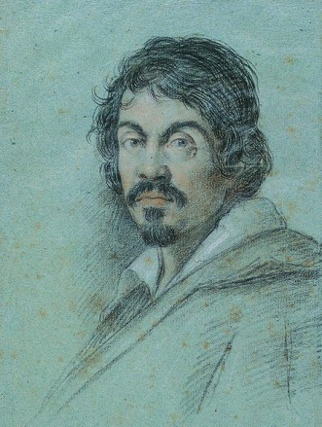

Slide 73
Caravaggio, , Martirio di Sant’Ordola, 1610, olio su tela

